Slide 1
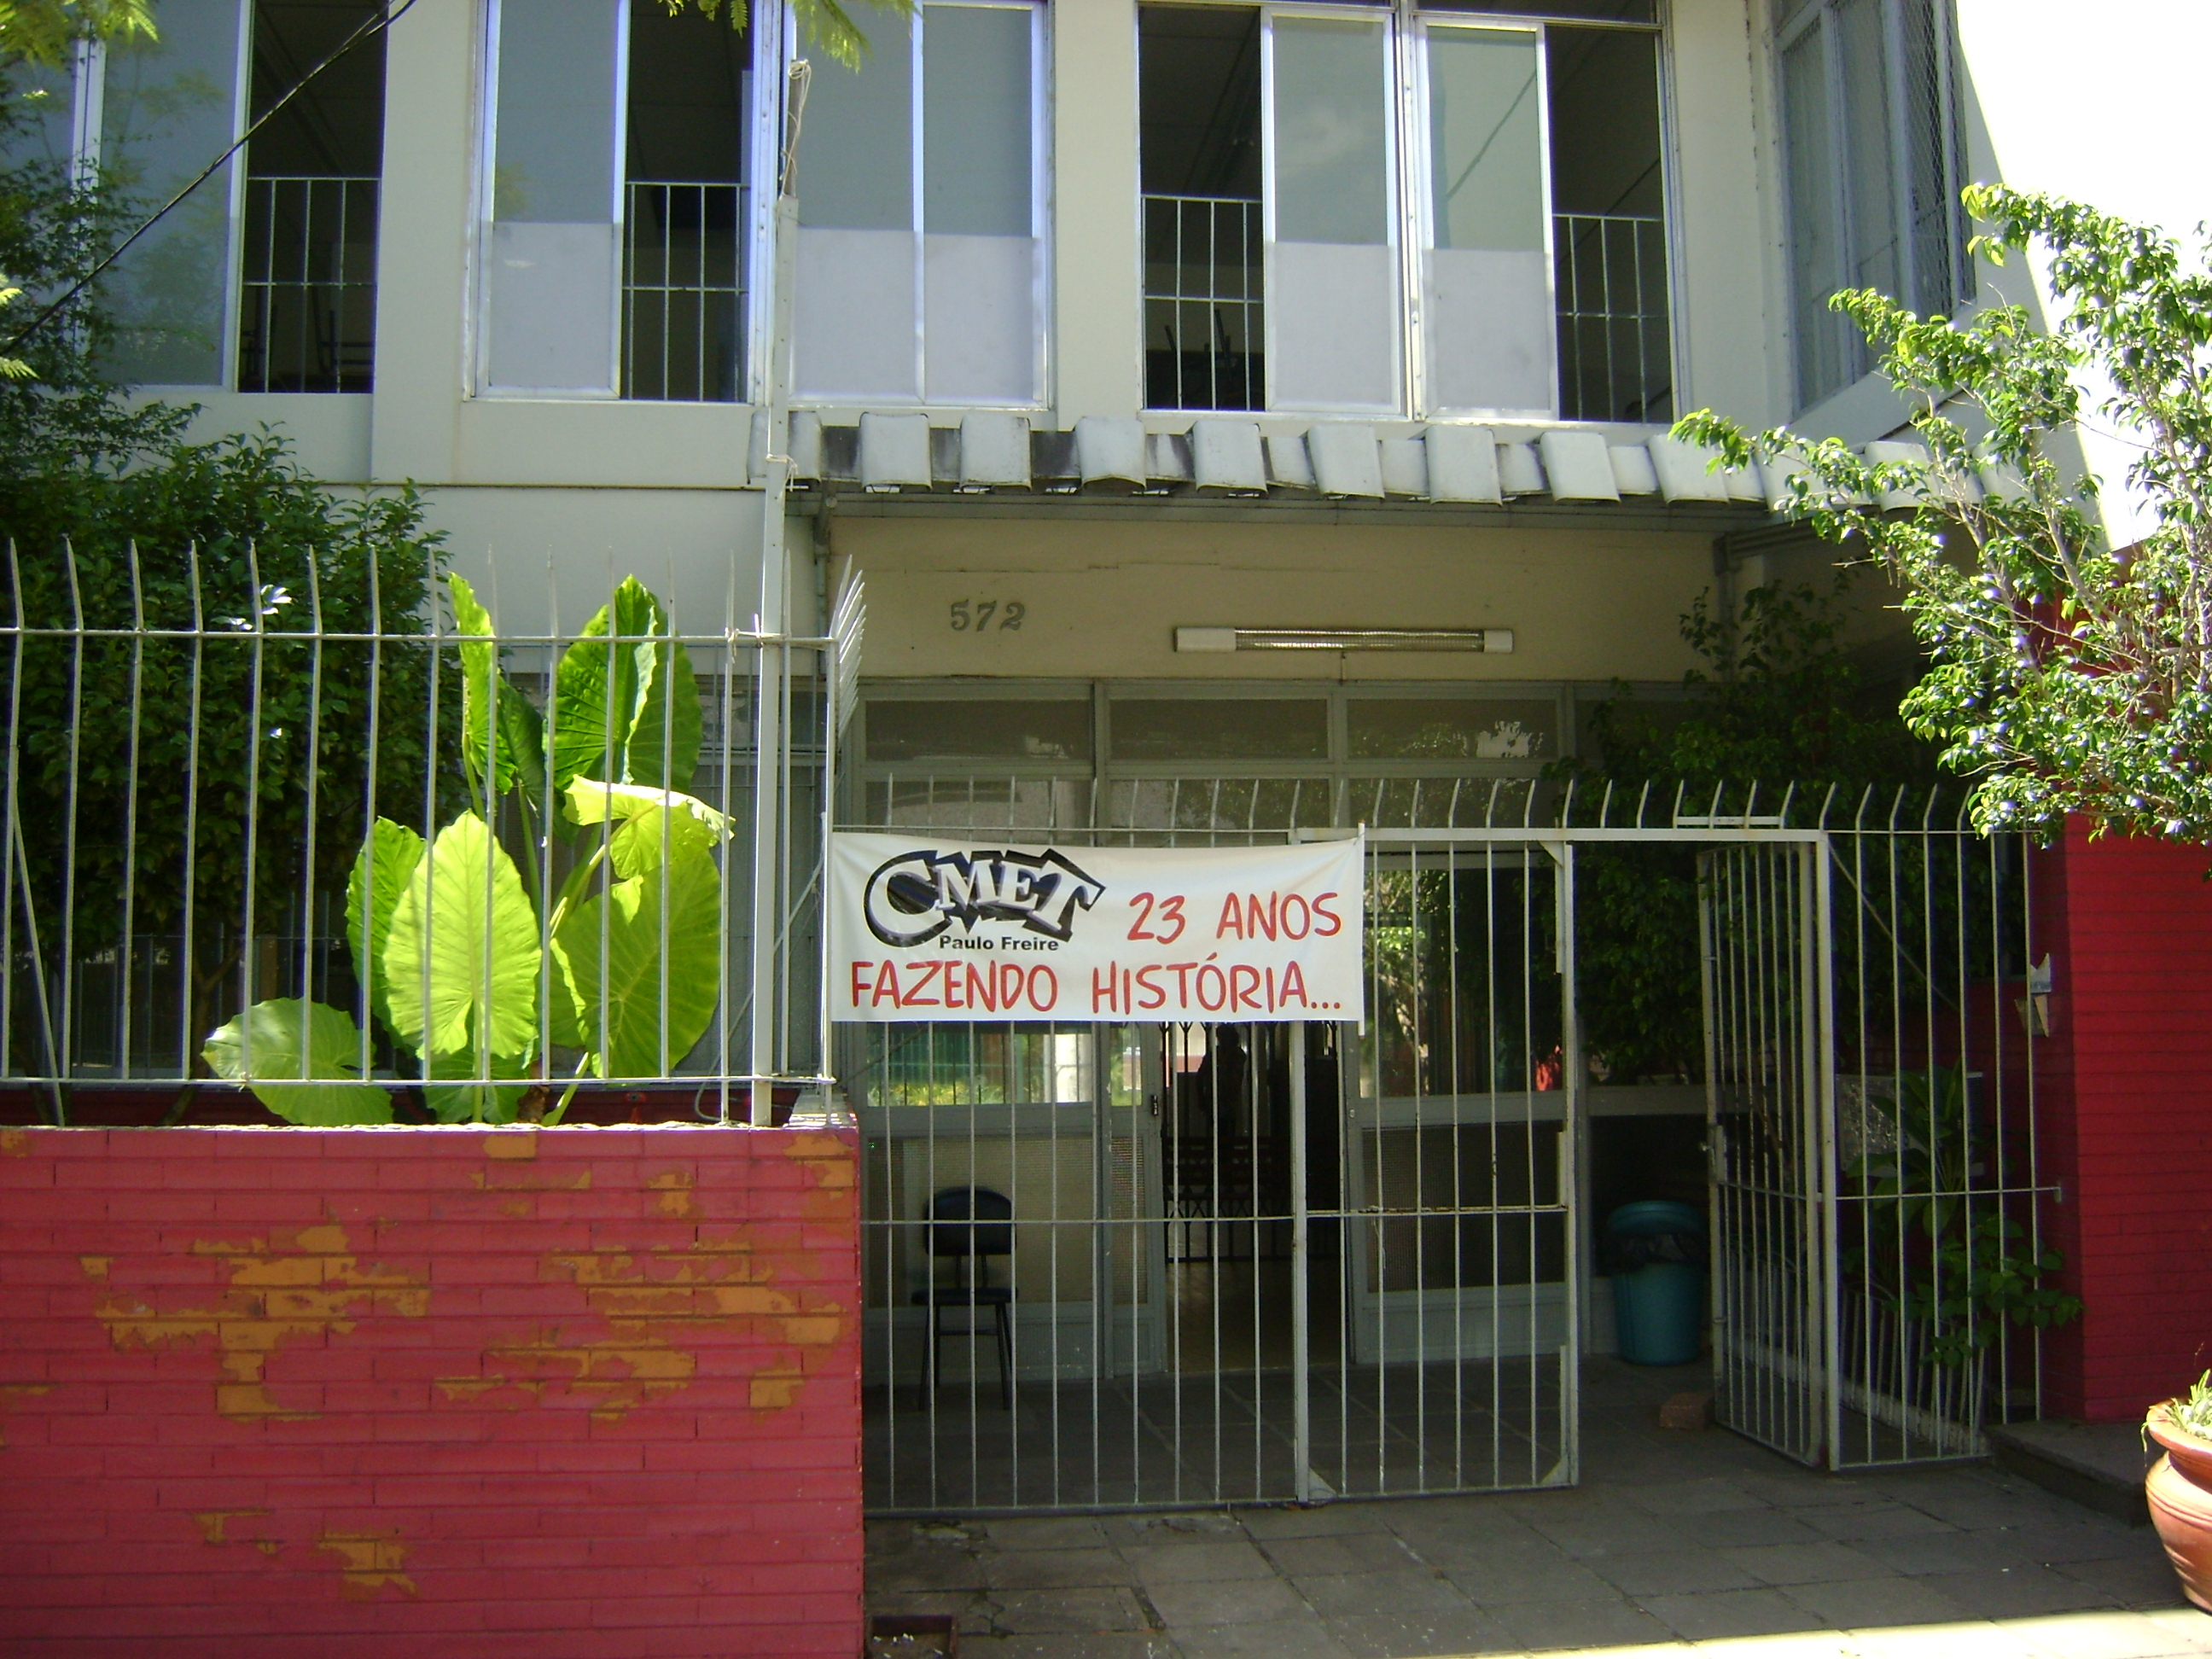
CENTRO MUNICIPAL DE EDUCAÇÃO DOS TRABALHADORES PAULO FREIRE

Slide 2
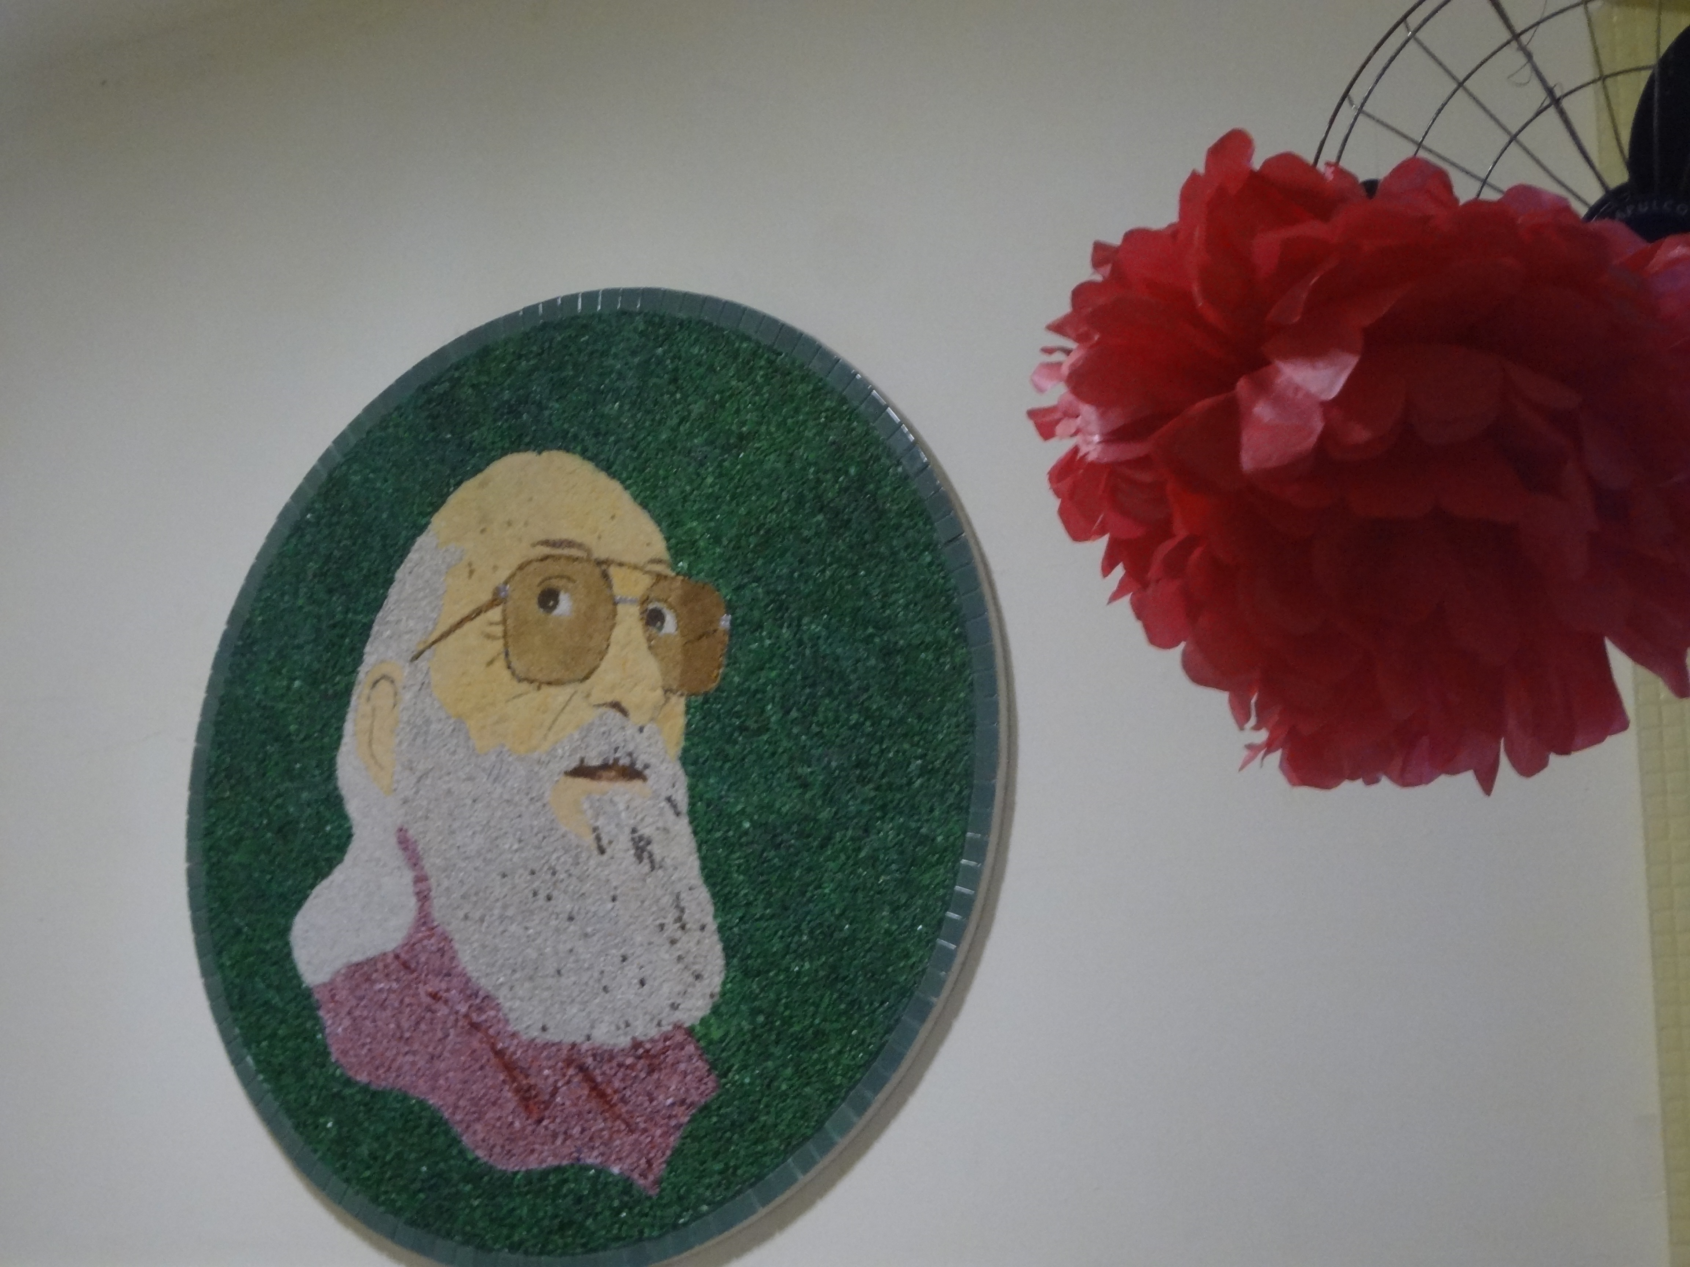
CENTRO MUNICIPAL DE EDUCAÇÃO DOS TRABALHADORES PAULO FREIRE

Slide 3
Quem é o CMET Paulo Freire?
Centro de educação de Jovens e Adultos
Total de alunos:781
jovens de 15 a 29 anos:466
adultos de 30 a 50 anos:197
idosos 60 a 95 anos:188
pessoas com deficiências: 122
Alunos concluintes 2014=145
2015=185

Slide 4
SETORES
DIREÇÃO
SOP
COORDENAÇÃO de TURNO
COORDENAÇÃO CULTURAL
SOE
PSICOPEDAGOGIA
SIR
LETRAMENTO
NUTRIÇÃO

Slide 5
Como o Centro se organiza?
Gestão Democrática
Reuniões Gerais de Avaliação e Planejamento
Reuniões semanais da equipe diretiva
Reuniões semanais dos professores para avaliação e planejamento
Reuniões sistemáticas do Conselho escolar
Assembleias por segmentos
Reunião de pais de alunos menores e ou tutelados
Reuniões gerais
Formação dos professores

Slide 6
Proposta Político Pedagógica-PPP
Regimento Escolar- RG
História e memória do CMET
Princípios Filosóficos e Pedagógicos
Planejamento
Organização da Ação educativa: O currículo escolar divide-se em totalidades iniciais e totalidades finais
Organização dos grupos: grupos de escolarização
grupos de educação permanente
Avaliação Emancipatória

Slide 7
PRINCÍPIOS DO CMET
TRANSFORMAÇÃO DA REALIDADE
EDUCAÇÃO DIREITO DE TODOS
CONSTRUÇÃO DA AUTONOMIA MORAL E INTELECTUAL
CONSTRUÇÃO DA CIDADANIA PLENA

Slide 8
A construção da autonomia moral e intelectual
Tem base no reconhecimento e valorização da diferença
Pressupõe sujeitos emancipados e com opiniões próprias
Implica relações de reciprocidade e de cooperação

Slide 9
A educação como direito de todos
Pressupõe uma política de inclusão,
A garantia do direito de ser diferente, preservando a igualdade de direitos
Pressupõe o dialogo entre as diferentes culturas e trajetórias
O diálogo entre educador e educando, em que ambos são sujeitos do processo de construção de ações que viabilizem o trabalho deste centro.

Slide 10
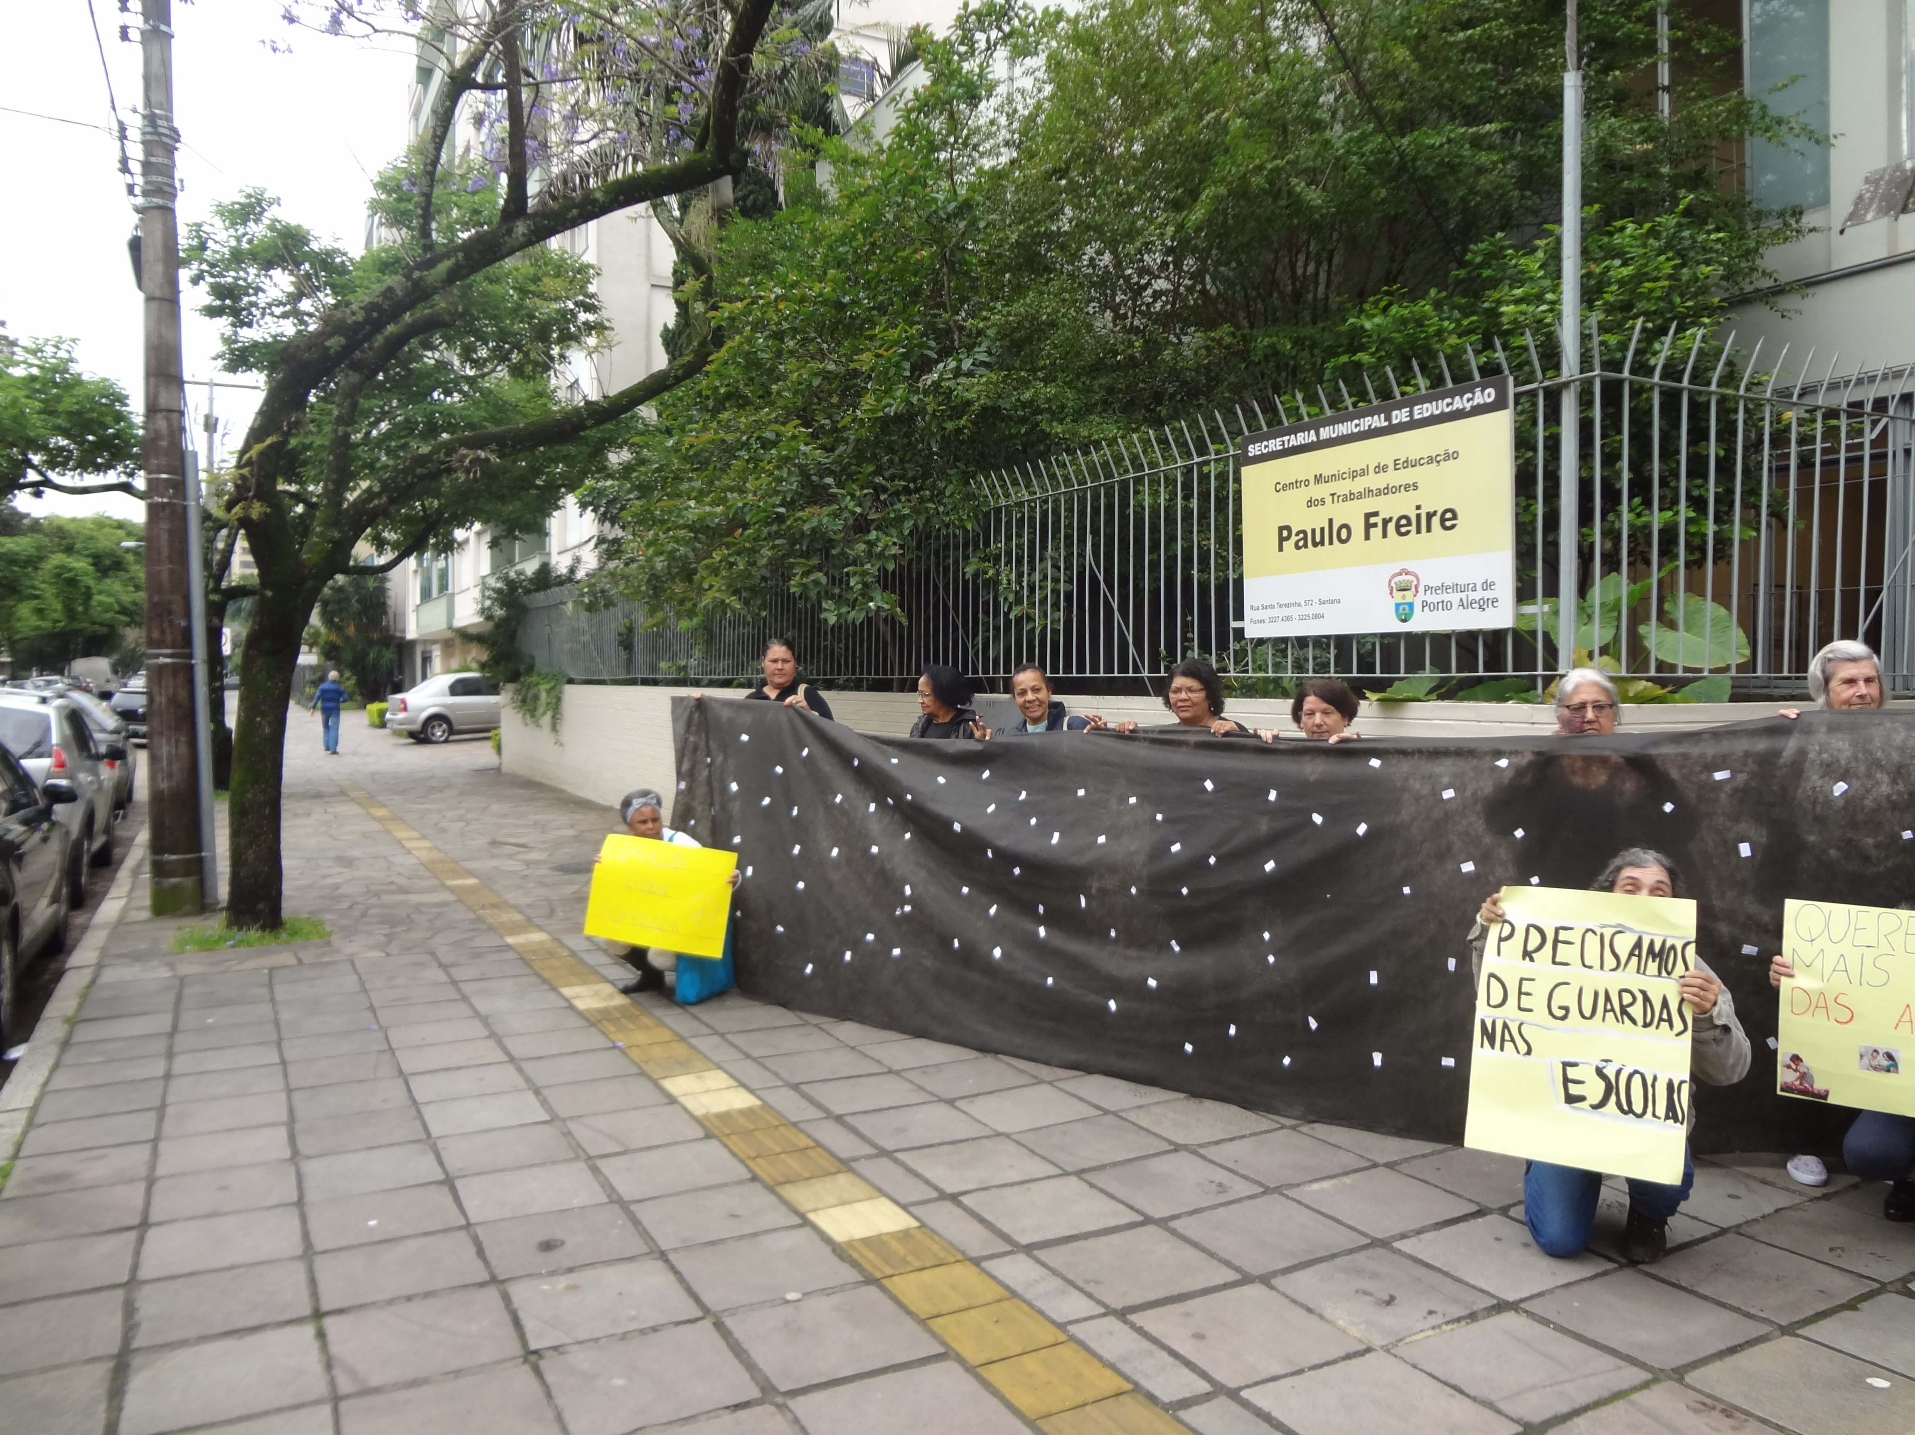
Atividade sobre PAZ

Slide 11
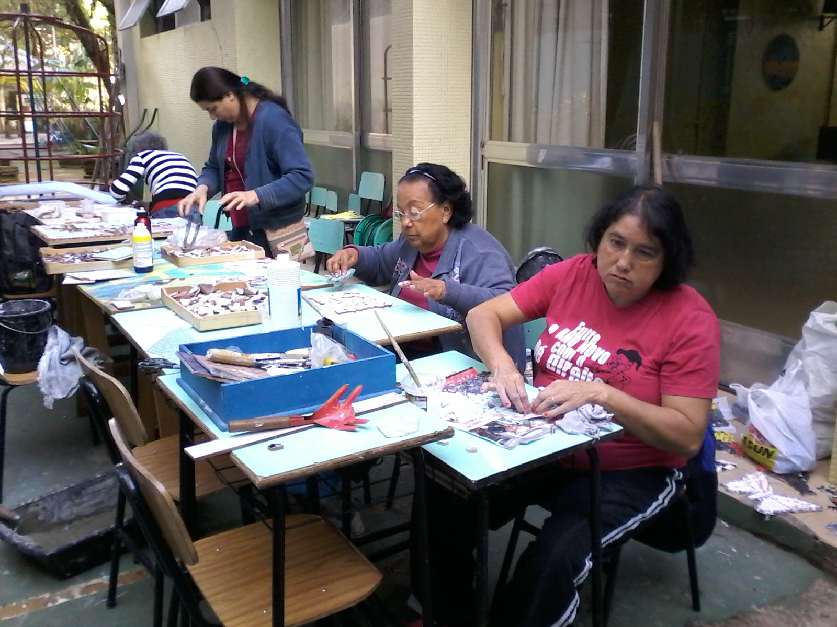
Aula de Arte no espaço verde
Aluna com deficiência visual

Slide 12
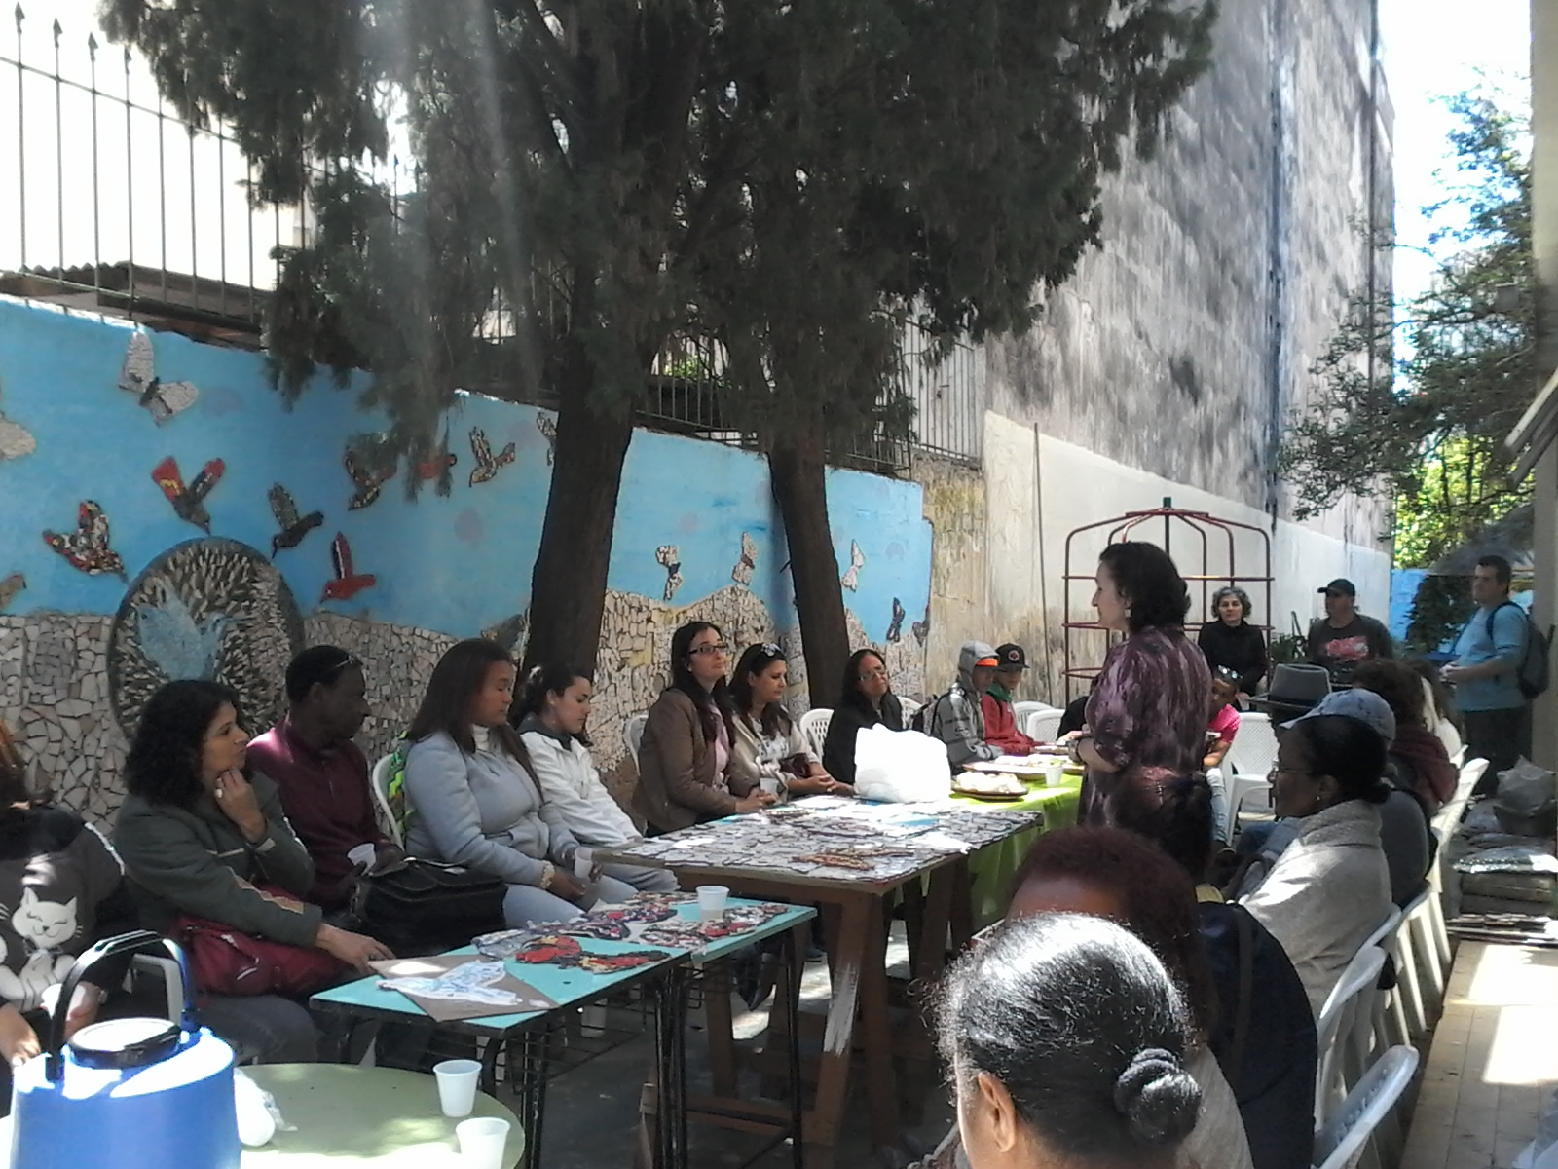
Aula de Arte no Espaço Verde

Slide 13
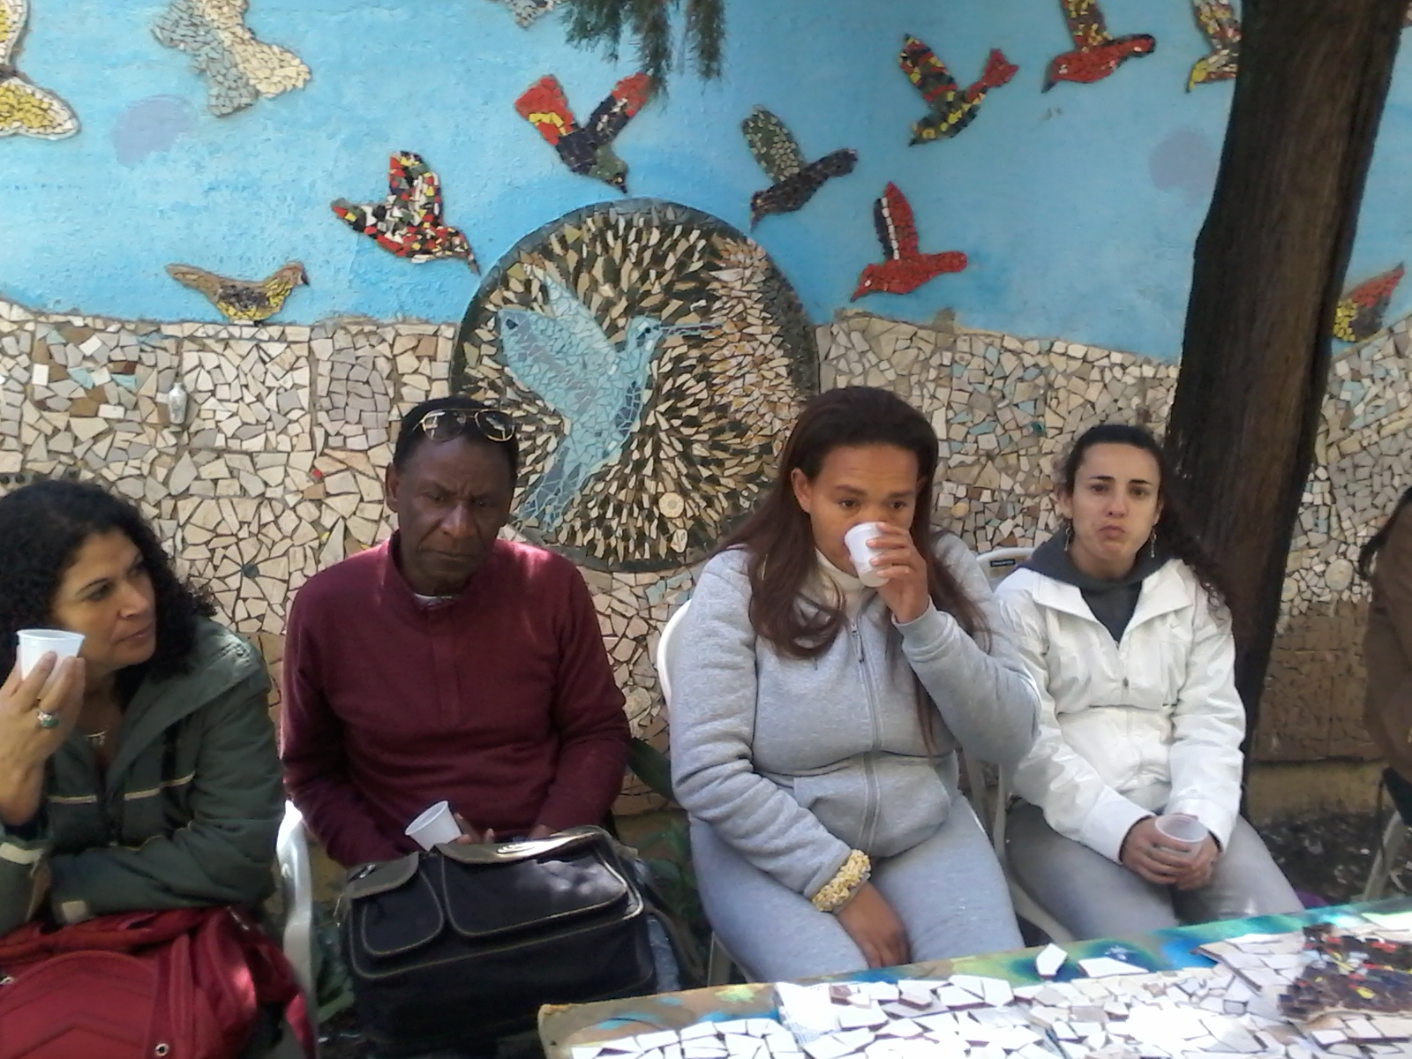
Espaço Verde

Slide 14
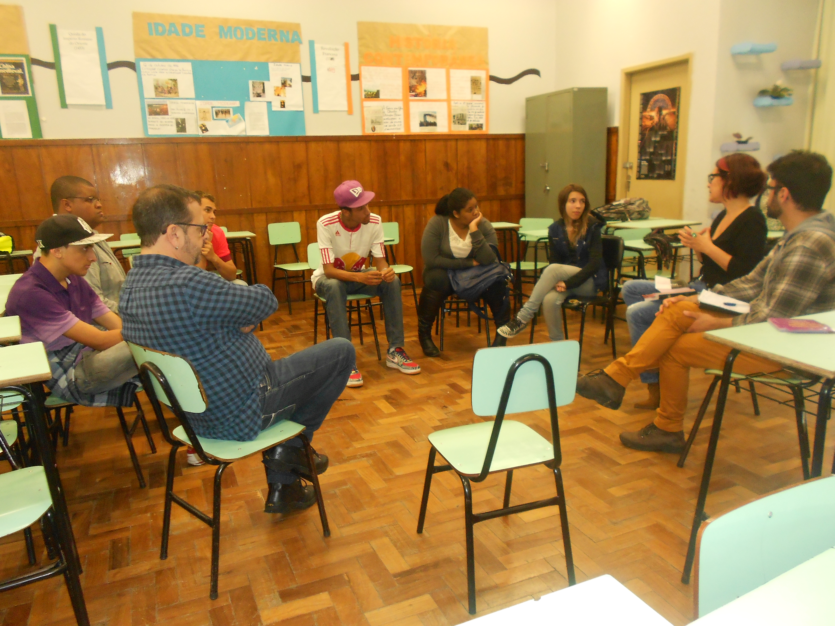
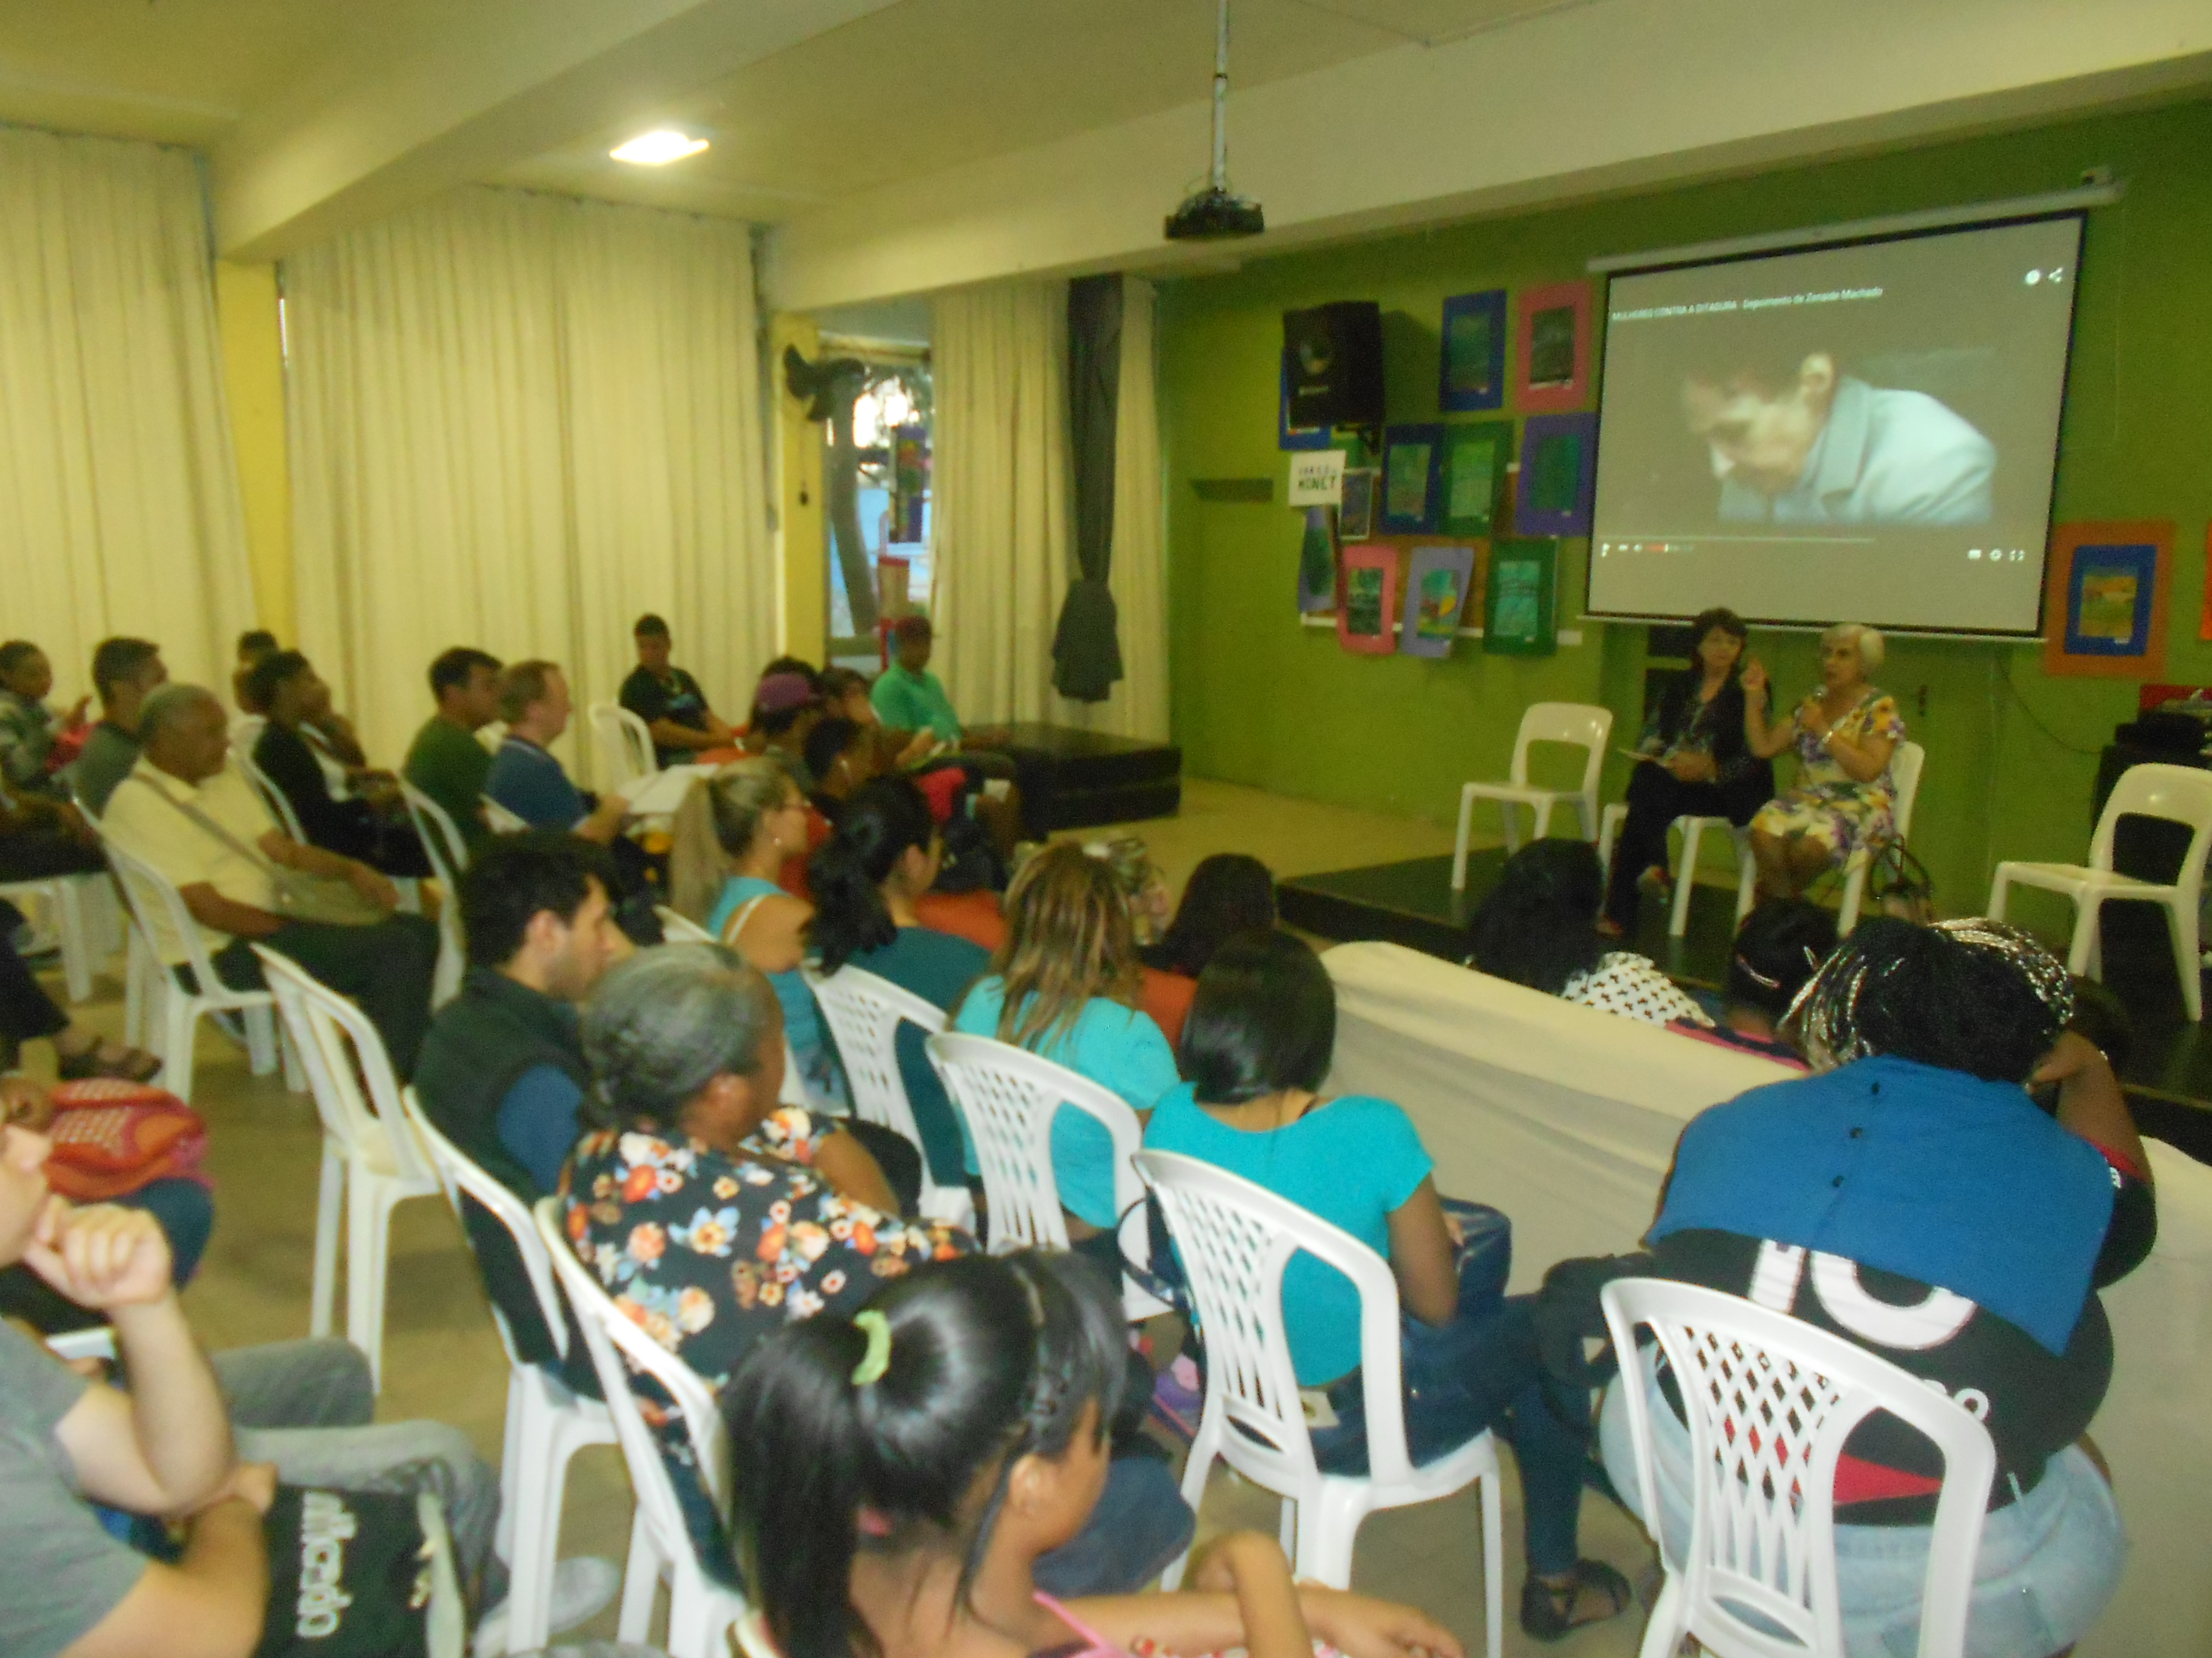
Aula sobre Ditadura e Democracia

Slide 15
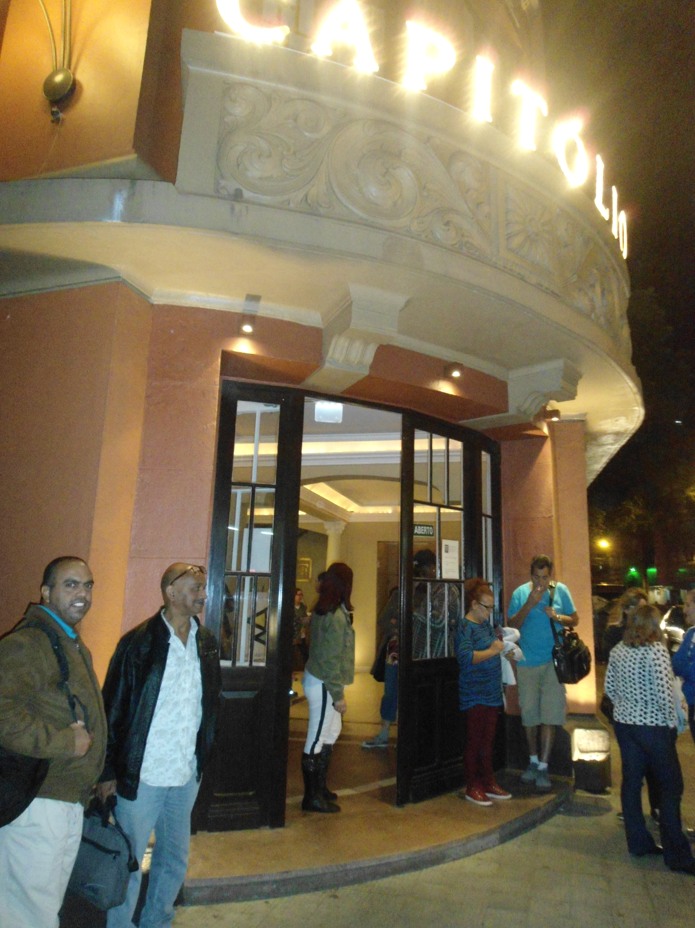
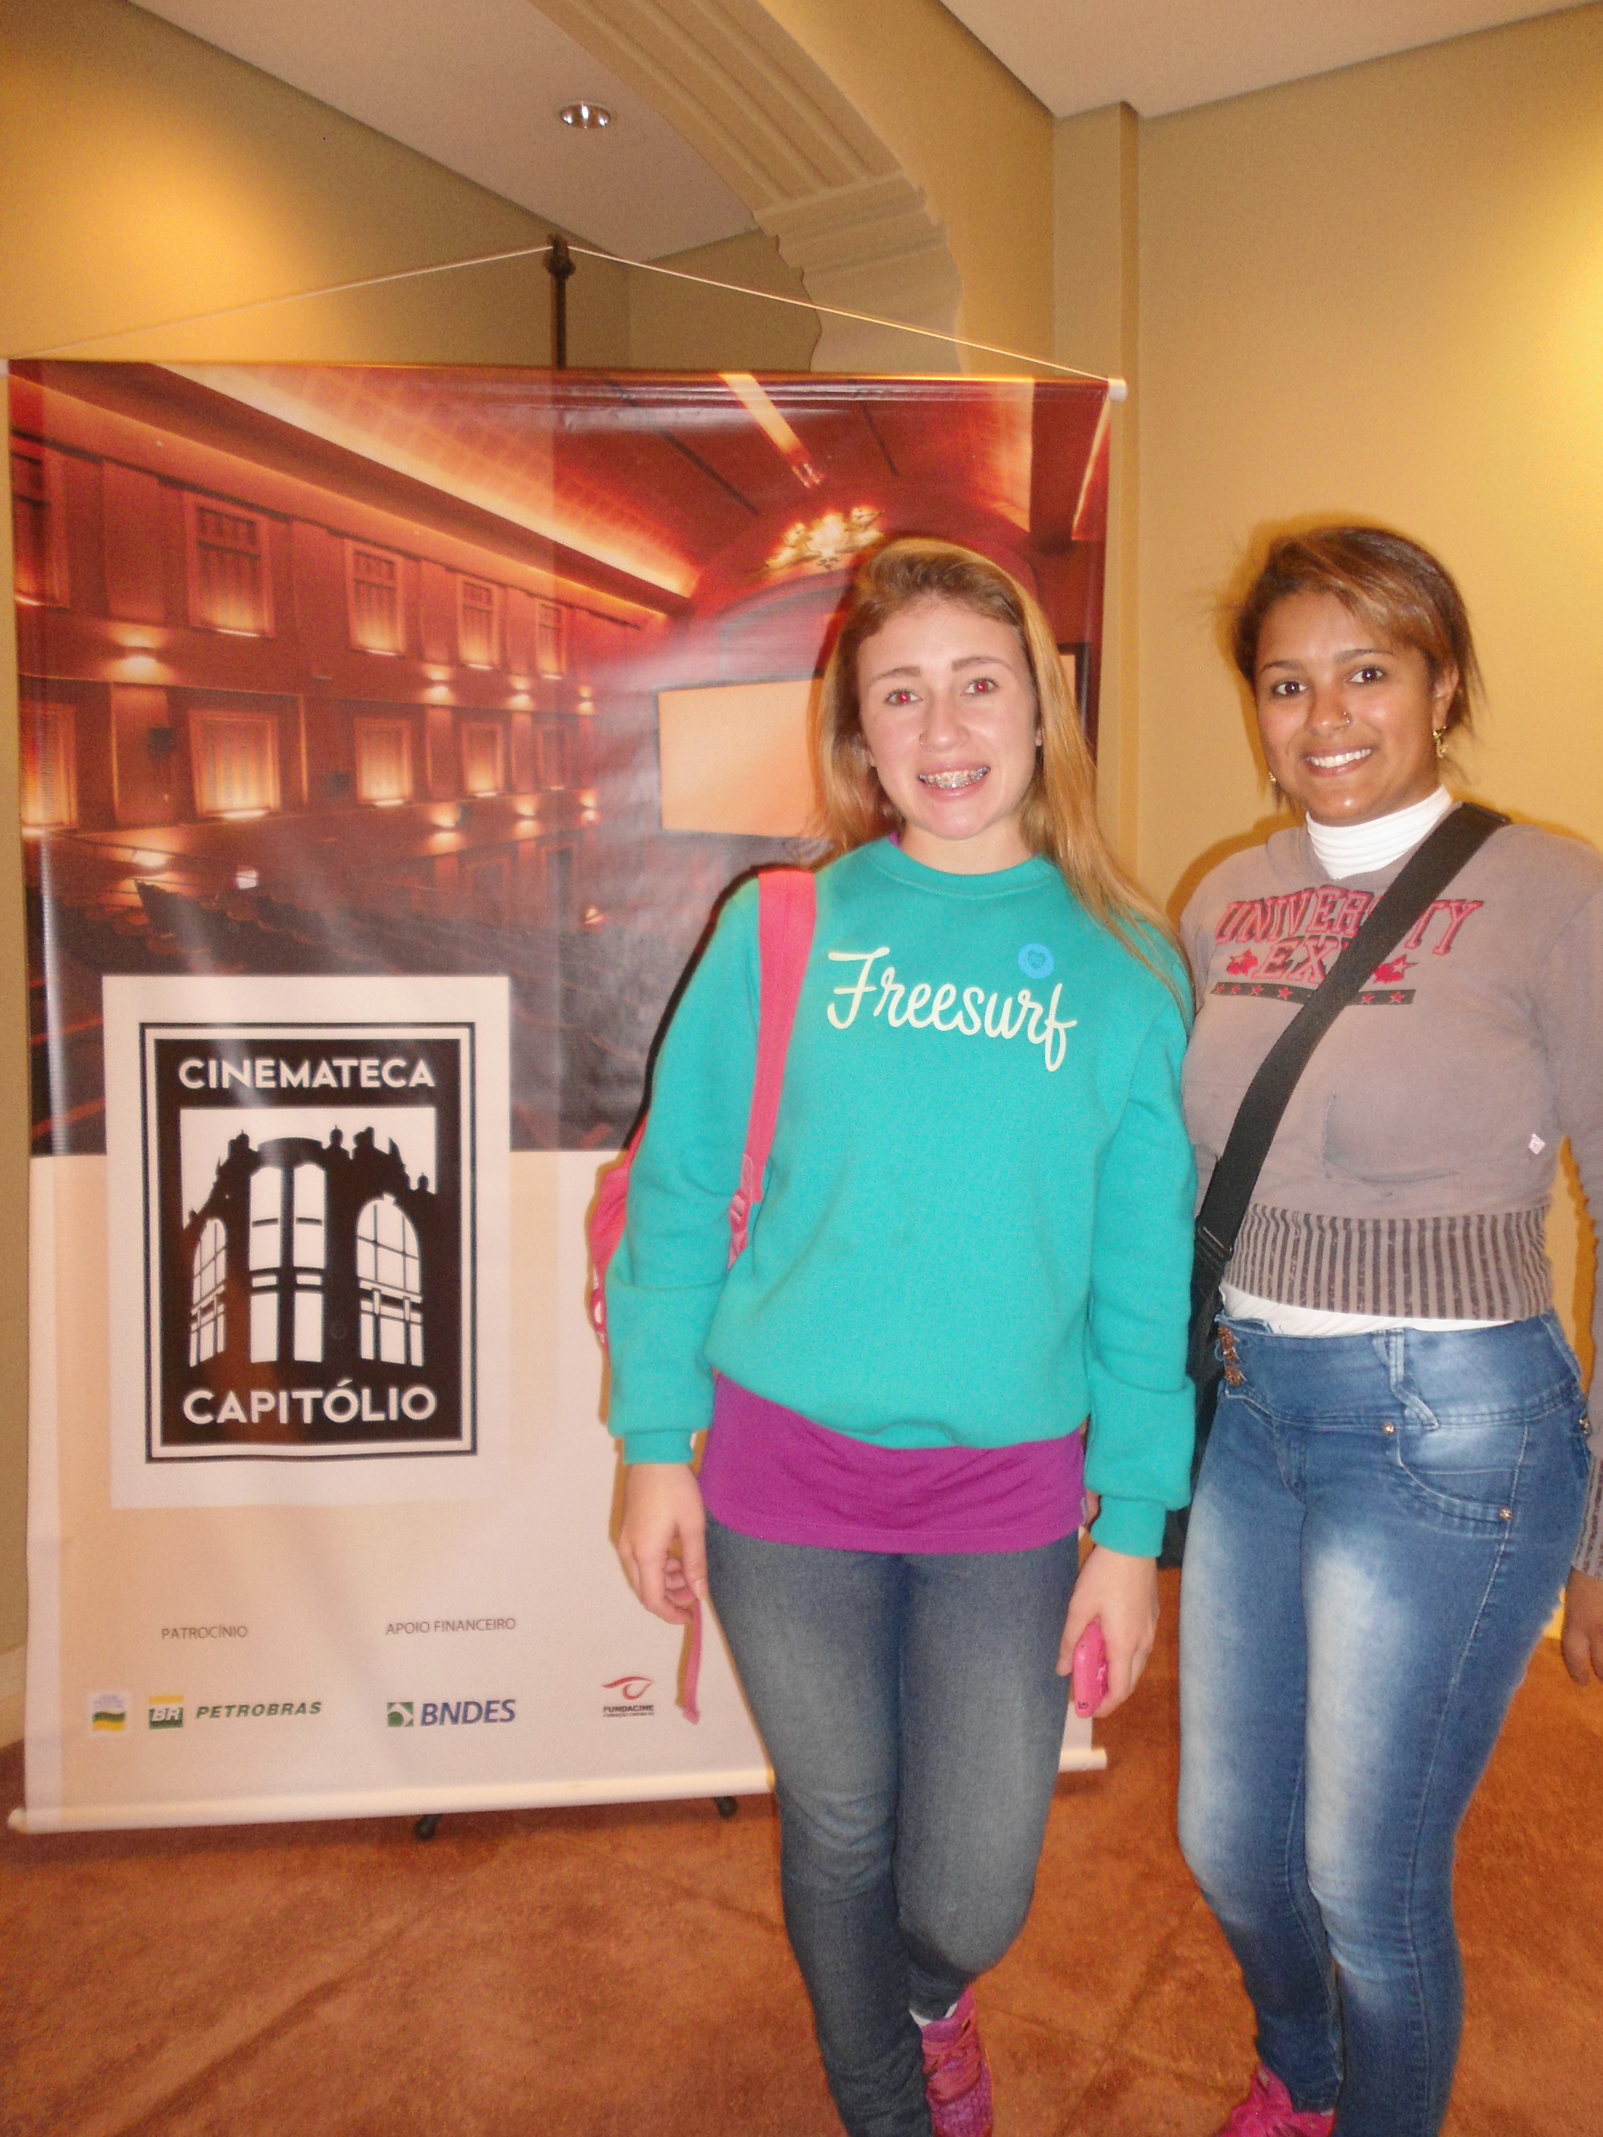
Visita ao Capitólio-PoA

Slide 16
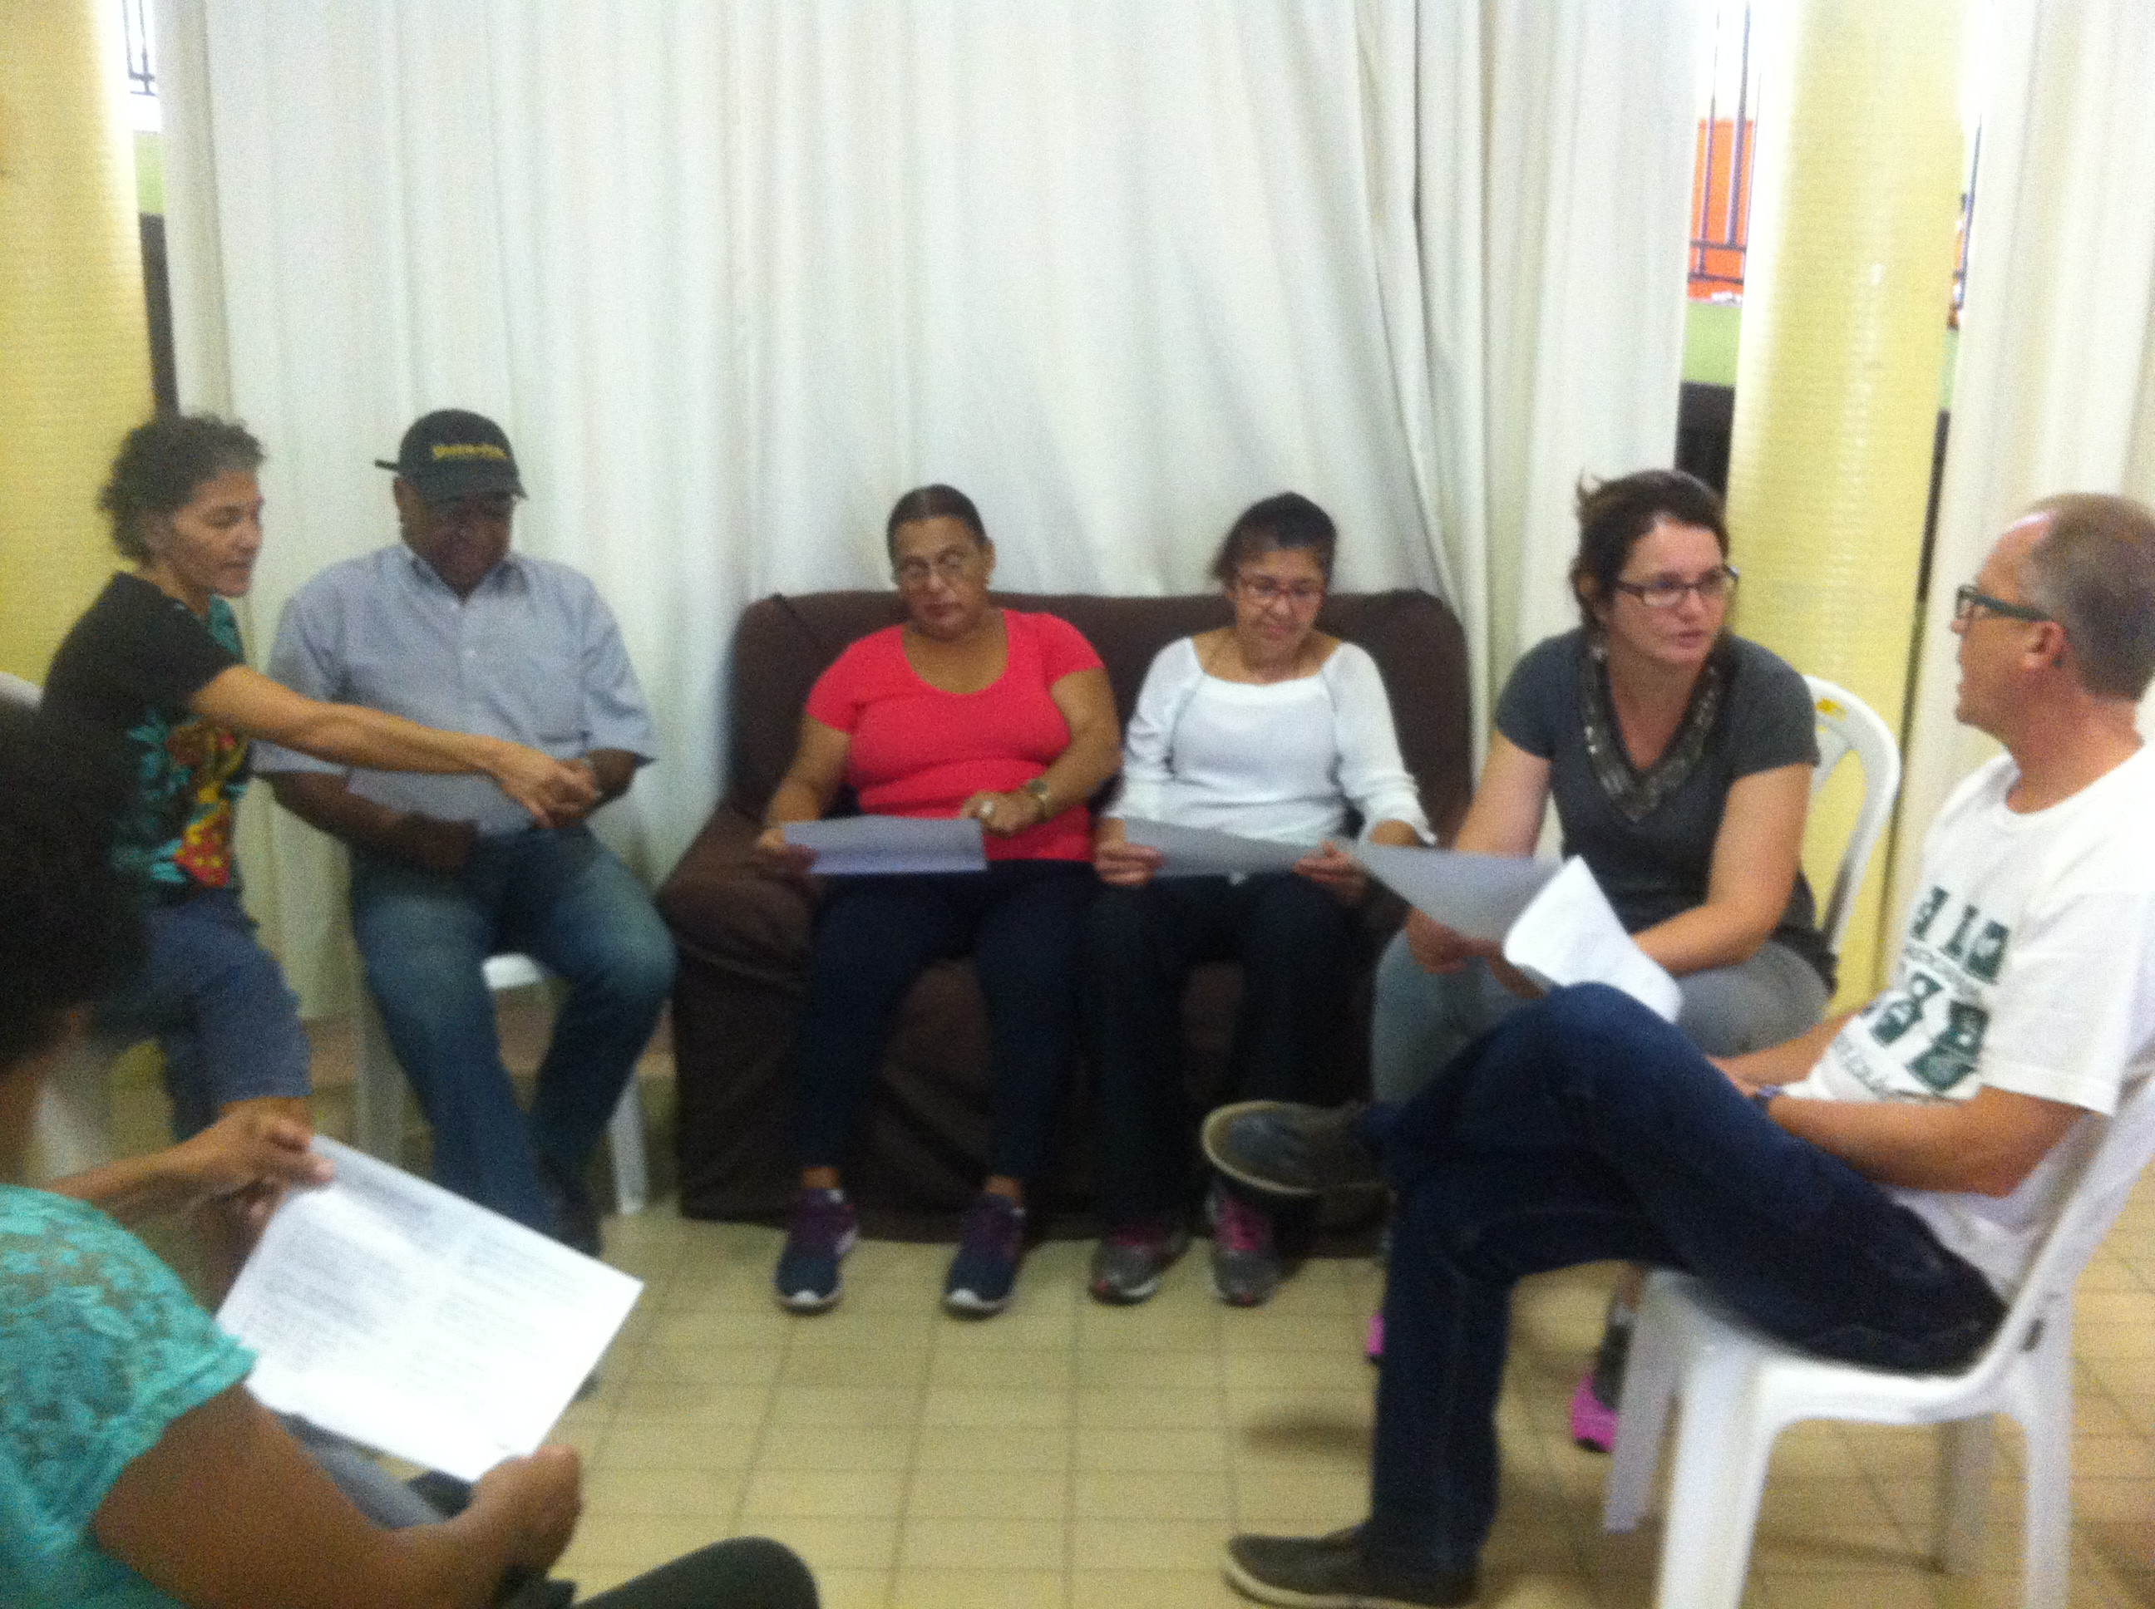
Organização da Ação educativa

Slide 17
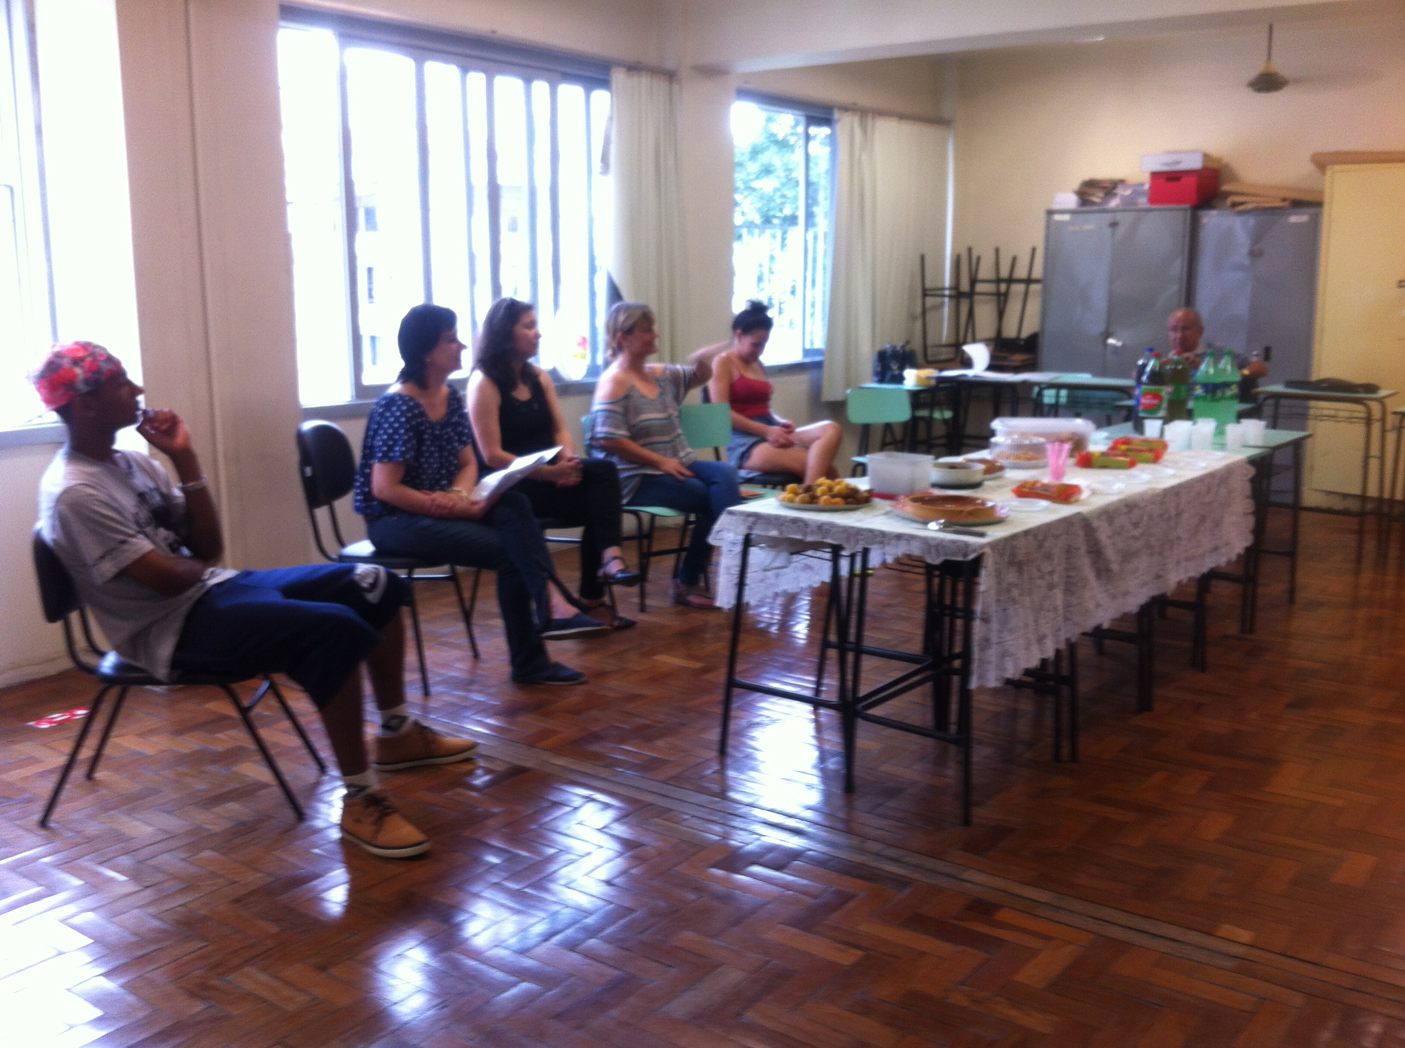
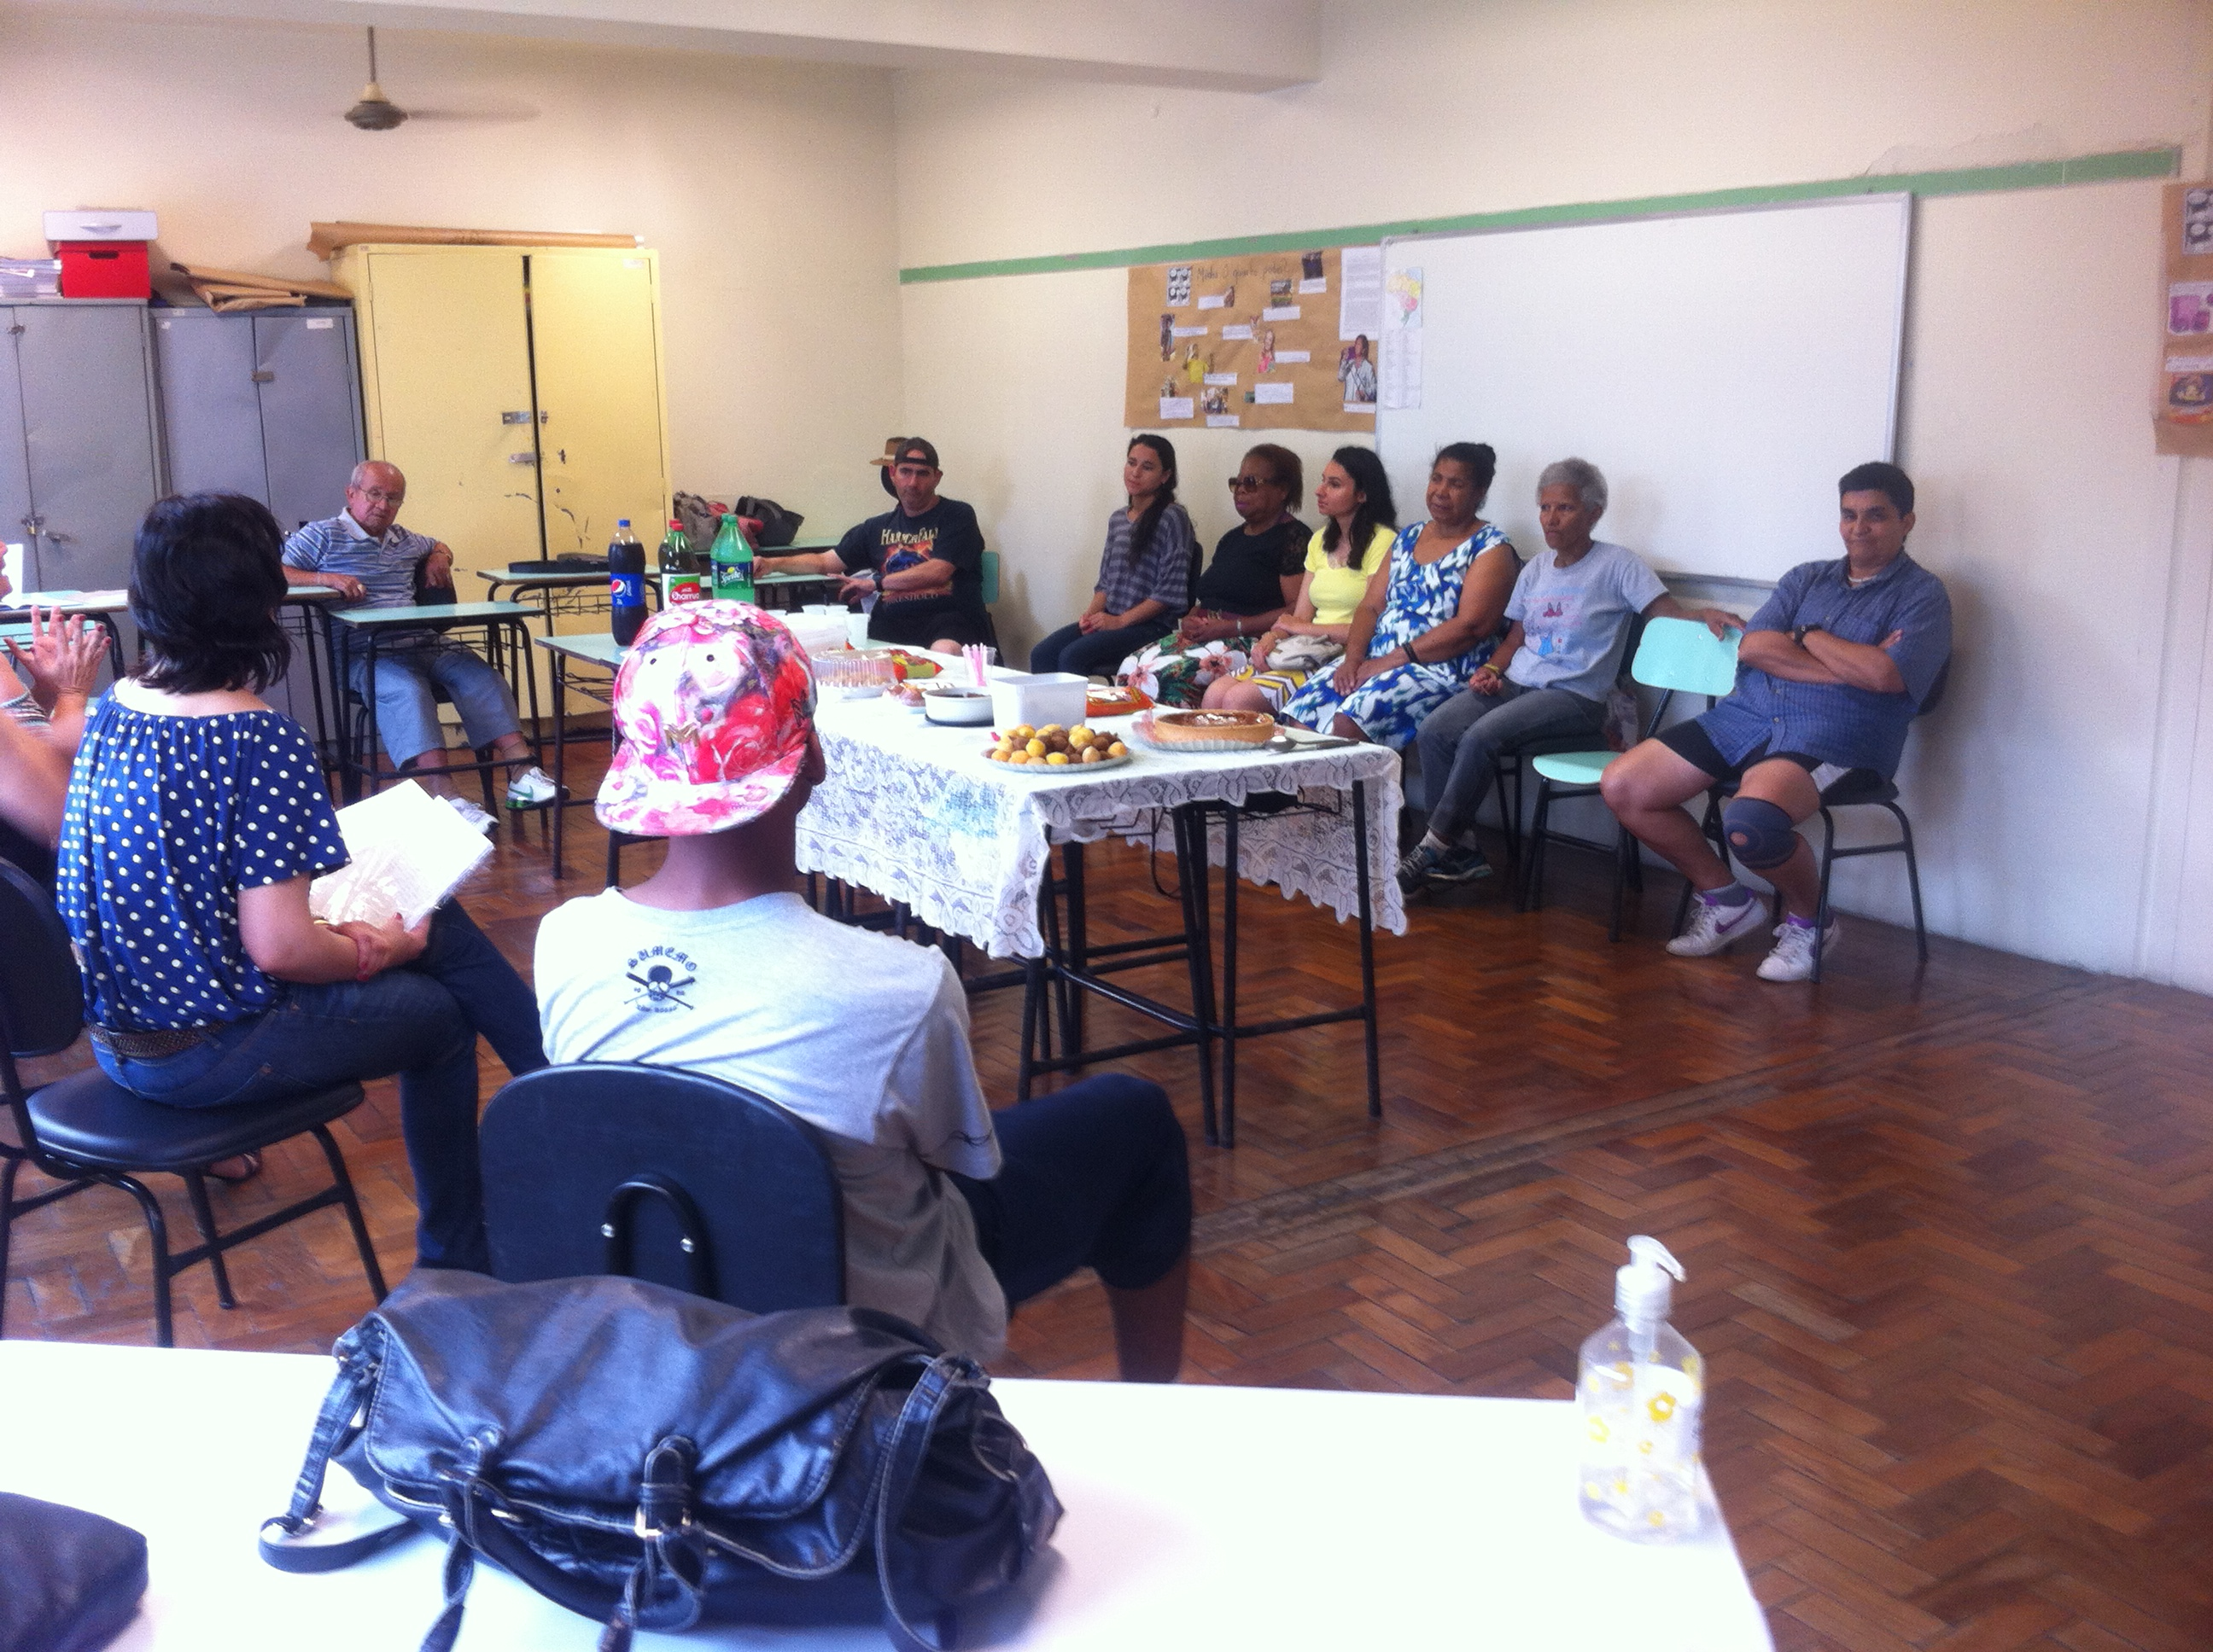
Momentos de Avaliação participativa

Slide 18
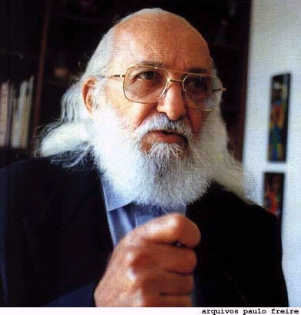
PAULO FREIRE

